Slide 1

RM e CRM se li riconosci non li eviti
Rosalba Mugno
Direttore Dipartimento Laboratori di taratura Accredia
Bologna, 7 giugno 2024

Slide 2
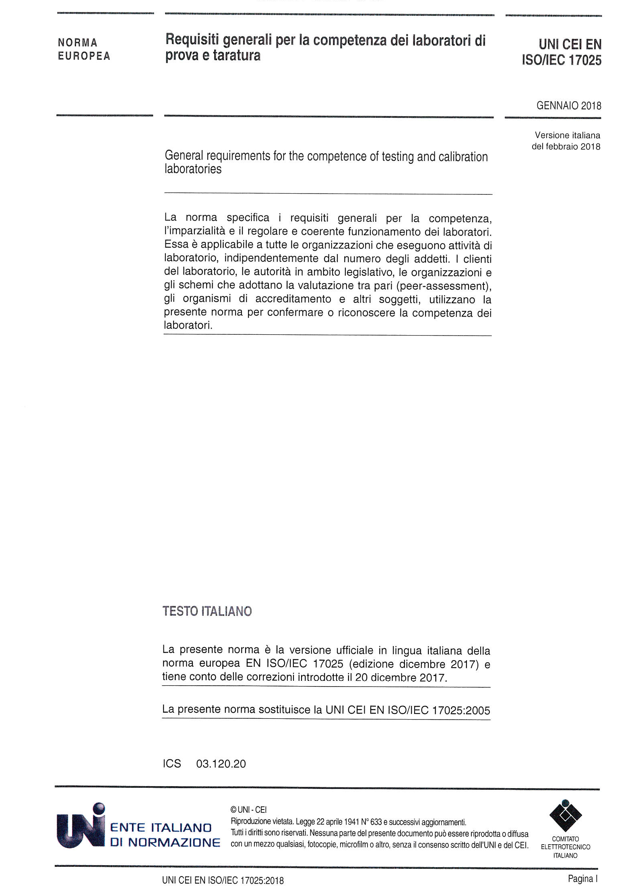
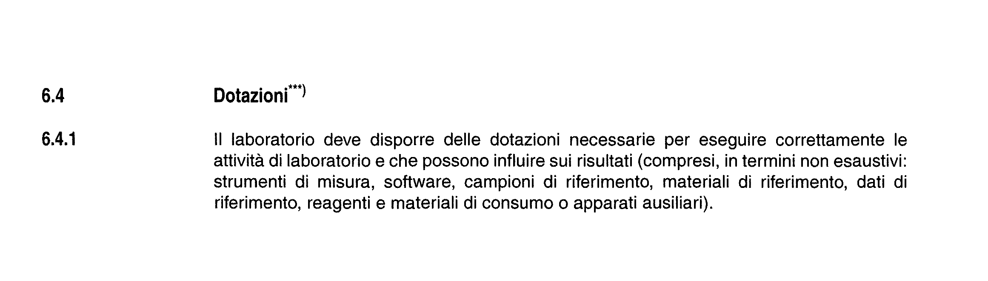
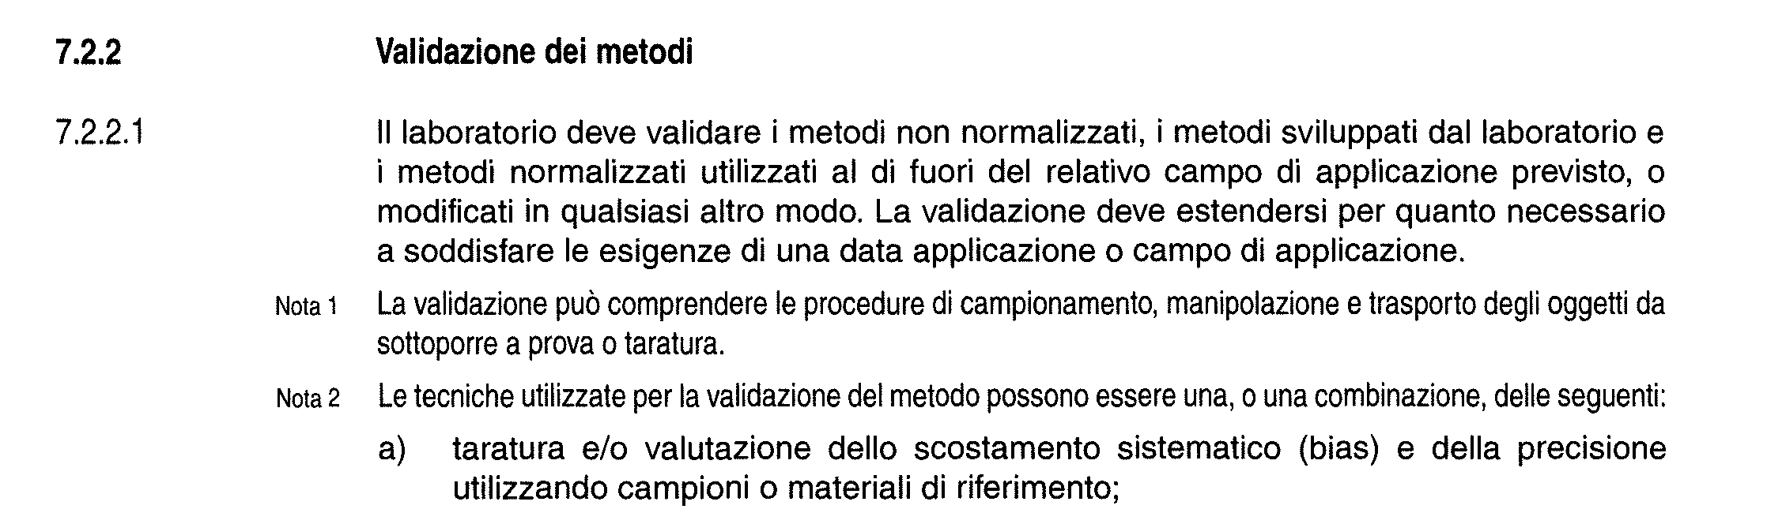
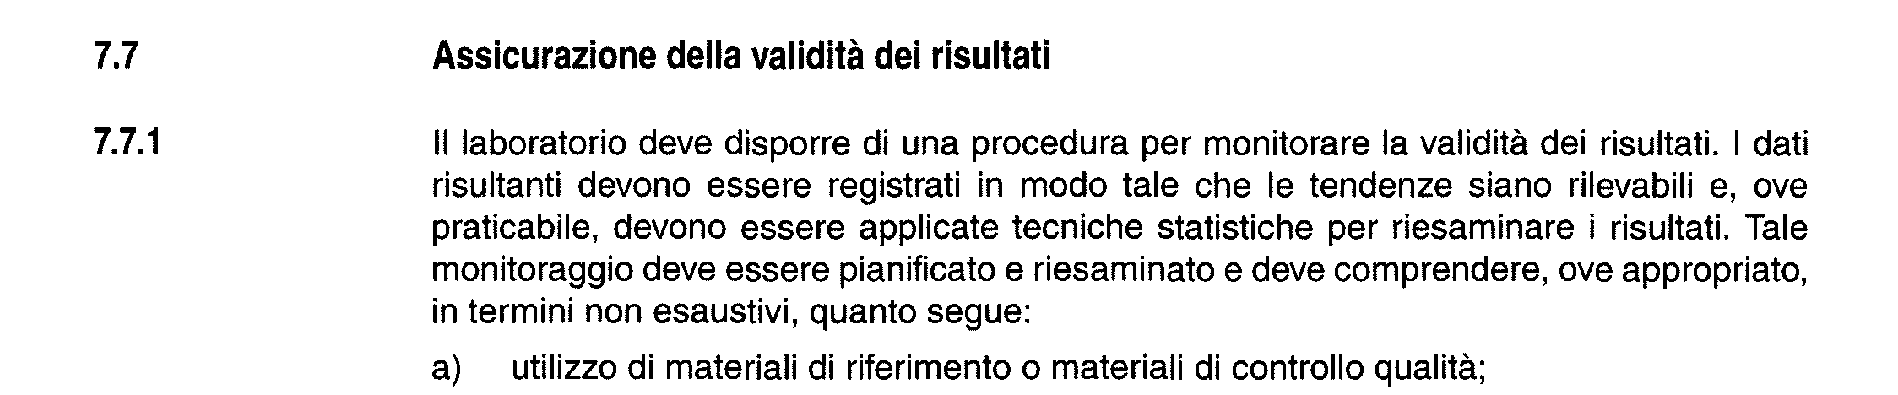
RM e CRM sono dotazioni di un Laboratorio

Slide 3
I materiali di riferimento
materiale di riferimento certificato
materiale di riferimento
RM
CRM
Materiale di riferimento caratterizzato mediante una procedura metrologicamente valida per una o più proprietà specificate, accompagnato da un certificato di materiale di riferimento che fornisce il valore della proprietà specificata, dalla sua incertezza associata, e da una dichiarazione sulla riferibilità metrologica
Materiale, sufficientemente omogeno e stabile rispetto ad una o più proprietà specificate, che è stato stabilito essere idoneo per il suo utilizzo previsto in un processo di misurazione
  UNI CEI EN ISO 17034:2017: Requisiti generali per la competenza dei produttori di materiali di riferimento

Slide 4


Documenti che accompagnano gli RM e i CRM
foglio informativo di prodotto
Materiali di Riferimento
https://www.accredia.it/pubblicazione/approfondimento-sui-materiali-di-riferimento/
certificato
Materiali di Riferimento
Certificati
Valore Certificato

Slide 5
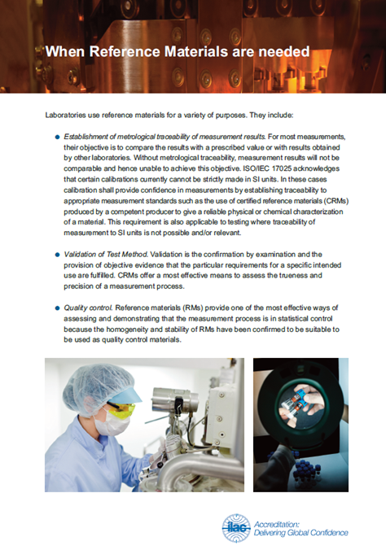
Quando e come usare RM e CRM
Stabilire la riferibilità metrologica dei risultati di misura
Validare i metodi di prova e analisi
(giustezza e precisione)
Effettuare controlli (statistici di processo) di qualità
Senza riferibilità metrologica
i risultati di misura non sono confrontabili!
https://ilac.org/publications-and-resources/ilac-promotional-brochures/

Slide 6
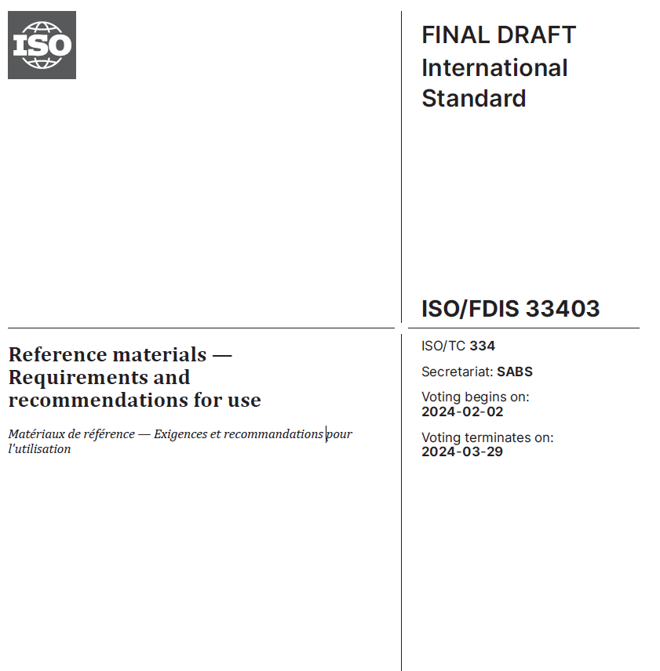
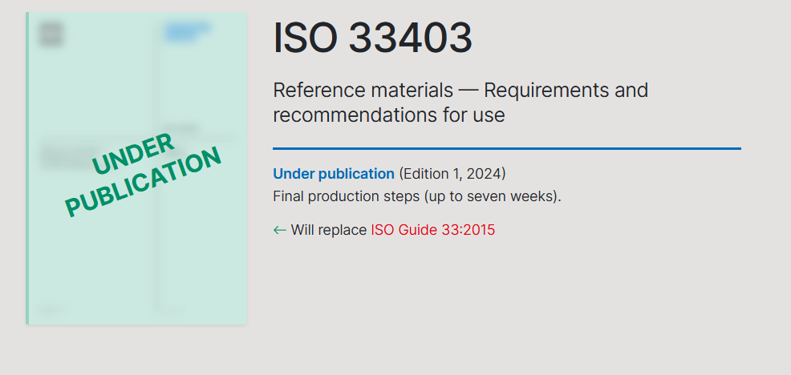
Quando e come usare RM e CRM
https://www.accredia.it/pubblicazione/approfondimento-sui-materiali-di-riferimento/
PROPRIETÁ INGEGNERISTICHE:
Elasticità, durezza, caratteristiche superficiali,
ecc…
COMPOSIZIONE CHIMICA:
Sostanze pure o in matrice,
(anche con più analiti),
Applicazioni forensi, alimenti, farmacopea, ambiente,
ecc…
PROPRIETÁ FISICHE:
Ottica, magnetismo,
Termofisica, radioattività,
ecc…
PROPRIETÁ BIOLOGICHE
E CLINICHE:
Alimenti, ambiente,
genetica, diagnostica,
ecc…

Slide 7
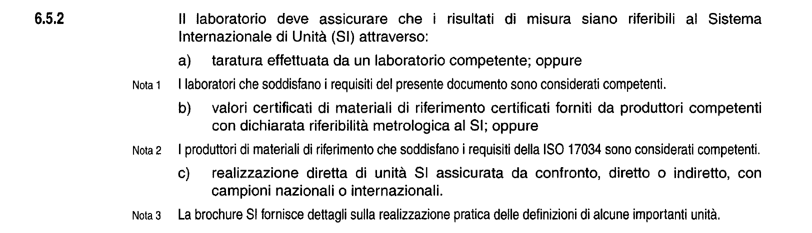
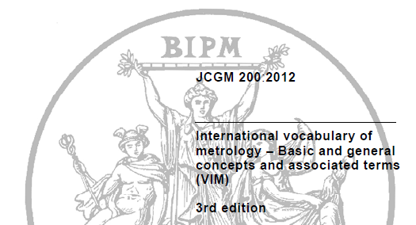
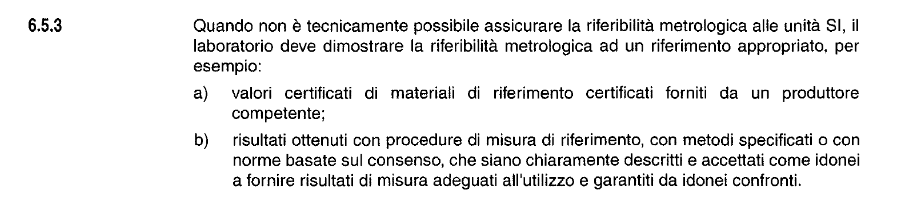
Riferibilità Metrologica
Riferibilità Metrologica
Proprietà di un risultato di misura per cui esso è posto in relazione a un riferimento attraverso una documentata catena ininterrotta di tarature, ciascuna delle quali contribuisce all’incertezza di misura
Esempi:
Taratura di dispositivi di misura
Caratterizzazione di Materiali di Riferimento secondari
Determinazione della giustezza di misura (determinazione del BIAS)
Verifica di limiti

Slide 8
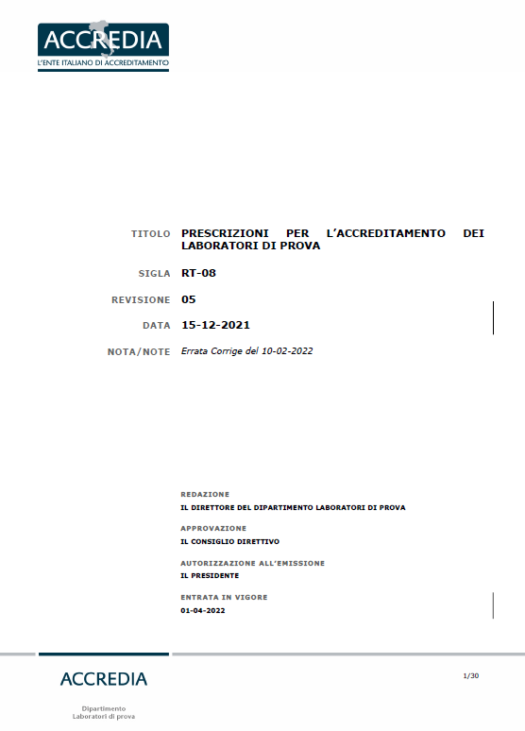
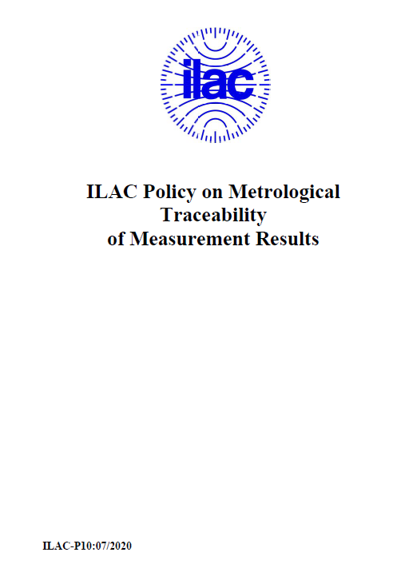
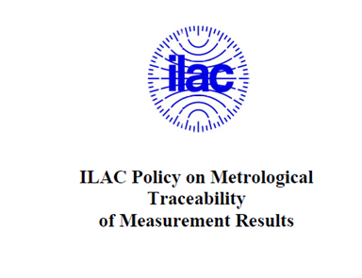
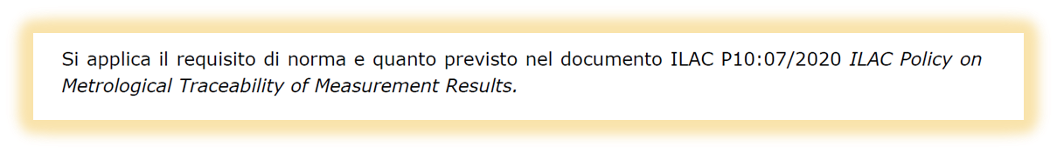
Quali criteri per i fornitori competenti?
La competenza passa attraverso:
Prioritariamente un riconoscimento di parte terza;
Alternativamente da valutazione e qualifica da parte dell’utilizzatore.
https://ilac.org/publications-and-resources/ilac-policy-series/

Slide 9




Chi produce RM/CRM?
Piramide della riferibilità metrologica
BIPM
NMI/DI
RMP (CAB)
materiali e strumenti di trasferimento
materiali e strumenti di lavoro
NMI = National Metrology Institute
RMP = Reference Material Producer

Slide 10
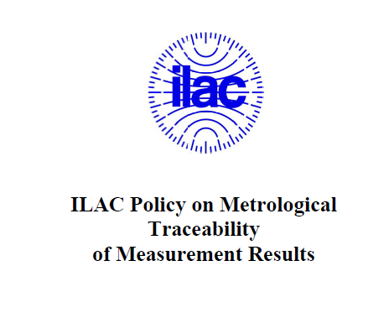
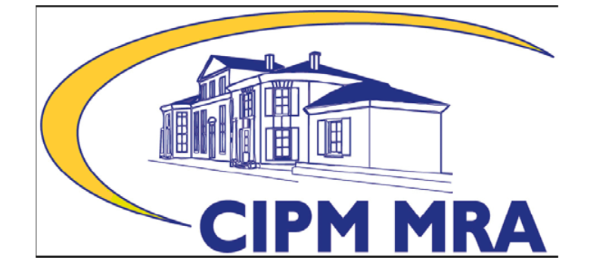





Fornitore competente di CRM
4) Istituti Metrologici Nazionali (NMI) e Istituti Designati (DI) che producono CRM le cui proprietà sono incluse nel KCDB del BIPM
5) Produttori di materiali di riferimento (RMP) accreditati in accordo alla ISO 17034 che producono
CRM i cui valori certificati sono riportati nello scopo di accreditamento
6) Organizzazioni elencate nel database JCTLM (in www.bipm.org)
L’impiego di Fornitori classificati come 4), 5) e 6) è da ritenersi di pari validità

Slide 11
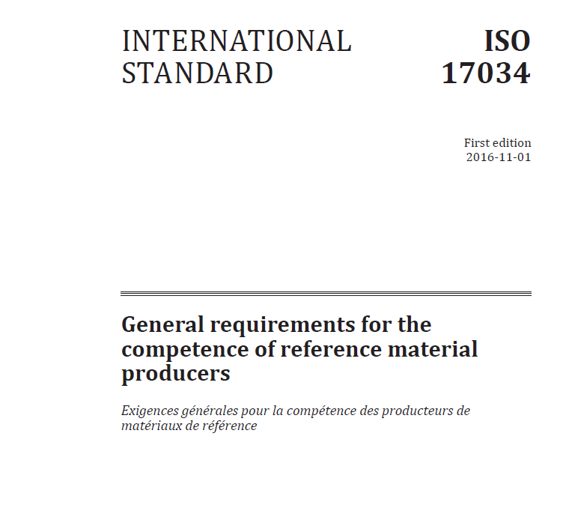
La norma ISO 17034
ISO = International Organization for Standardization
Norma:
internazionale
contiene requisiti tecnici e gestionali
a carattere volontario
Versione italiana →
UNI CEI EN ISO 17034 (2017)
«Requisiti generali per la competenza dei produttori di materiali di riferimento»

Slide 12
Processi coinvolti nella produzione di RM/CRM
Pianificazione della produzione;
Controllo della produzione;
Movimentazione/manipolazione e immagazzinamento dei materiali;
Trattamento del materiale;
Procedura e apparecchiature di misura;
Integrità e valutazione dei dati;
Riferibilità metrologica dei valori certificati;
Valutazione dell’omogeneità;
Valutazione e monitoraggio della stabilità;
Caratterizzazione e misurazione dei valori delle proprietà;
Assegnazione dei valori delle proprietà e loro incertezze;
Documenti ed etichette;
Servizio di distribuzione;
ecc…
UNI CEI EN ISO 17034 (2017)
Paragrafo 7
  UNI CEI EN ISO 17034 (2017)
  Requisiti generali per la competenza dei produttori di materiali di riferimento

Slide 13

Schema di produzione di un RM/CRM
Definizione del RM/CRM
https://www.accredia.it/pubblicazione/approfondimento-sui-materiali-di-riferimento/
Acquisizione del materiale
Preparazione
Confezionamento
  ISO 33405: 2024
  Reference materials – Approaches for characterization and assessment of homogeneity and stability
Valutazione dell’omogenietà
Valutazione della commutabilità
Valutazione della stabilità
Caratterizzazione
foglio informativo di prodotto
RM
Assegnazione del valore
Preparazione del documento di accompagnamento del RM/CRM
certificato
CRM
Monitoraggio della stabilità

Slide 14
Contenuto dei certificati e dei fogli informativi di prodotto
Titolo del documento;
Identificatore unico del RM;
Nome del RM;
Nome e dettagli di contatto RMP;
Utilizzo previsto;
Minima numerosità/quantità del campione (ogniqualvolta applicabile);
Periodo di validità;
Informazioni per l’immagazzinamento;
Istruzioni per la movimentazione/manipolazione e l’utilizzo che siano sufficienti ad assicurare l’integrità del materiale;
Numero di pagina e numero totale delle pagine;
Versione del documento;
Informazioni sulla commutabilità del materiale (ove appropriato)
https://www.accredia.it/pubblicazione/approfondimento-sui-materiali-di-riferimento/
UNI CEI EN ISO 17034 (2017)
Punto 7.14.2
RM
  UNI CEI EN ISO 17034 (2017)
  Requisiti generali per la competenza dei produttori di materiali di riferimento
  ISO 33401: 2024
  Reference materials — Contents of certificates, labels and accompanying documentation
CRM

Slide 15
Contenuto aggiuntivo dei certificati
https://www.accredia.it/pubblicazione/approfondimento-sui-materiali-di-riferimento/
Descrizione del CRM;
Proprietà di interesse, valore della proprietà e incertezza associata;
Procedura di misura per misurandi definiti operativamente;
Riferibilità metrologica dei valori certificati;
Nome e funzione della persona preposta all’approvazione del RMP
UNI CEI EN ISO 17034 (2017)
Punto 7.14.3
  UNI CEI EN ISO 17034 (2017)
  Requisiti generali per la competenza dei produttori di materiali di riferimento
CRM

Slide 16

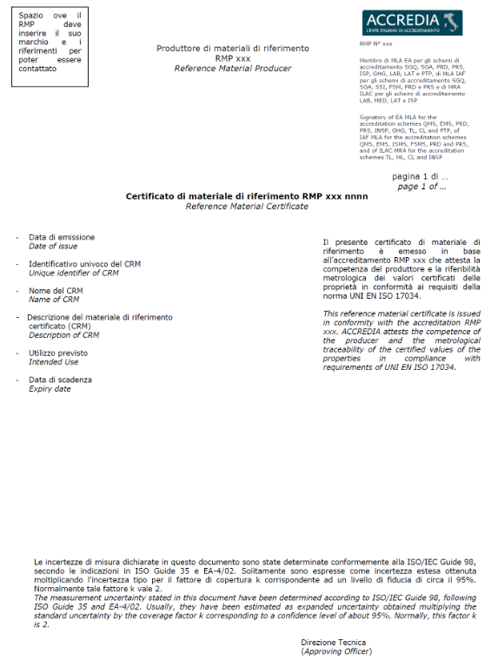

Contenuto del certificato di un CRM
Il Certificato del CRM deve:
essere compilato in modo accurato, chiaro, univoco e oggettivo
Includere le eventuali informazioni richieste dal cliente
Includere le informazioni necessarie per l’interpretazione dei dati
Includere tutte le informazioni per l’uso del materiale di riferimento e sulla sua manipolazione e conservazione
Contenere le informazioni sul periodo di validità delle informazioni in esso contenute (data di scadenza)
https://www.accredia.it/pubblicazione/approfondimento-sui-materiali-di-riferimento/

Slide 17
Quando e come usare RM e CRM
Precisione
Grado di concordanza tra indicazioni o valori misurati ottenuti da un certo numero di misurazioni ripetute dello stesso oggetto o di oggetti similari, eseguite in condizioni specificate
La verifica della precisione di una procedura di misurazione si determina mediante confronto tra la deviazione standard intralaboratorio in condizioni di ripetibilità (o riproducibilità) e il valore specificato di tale deviazione standard
L’RM utilizzato per valutare la precisione non deve necessariamente avere valori riferibili metrologicamente delle proprietà di interesse. Ma per valutare la sua adeguatezza, sono necessarie informazioni sui valori nominali delle proprietà di interesse perché possono influenzare il misurando

Slide 18
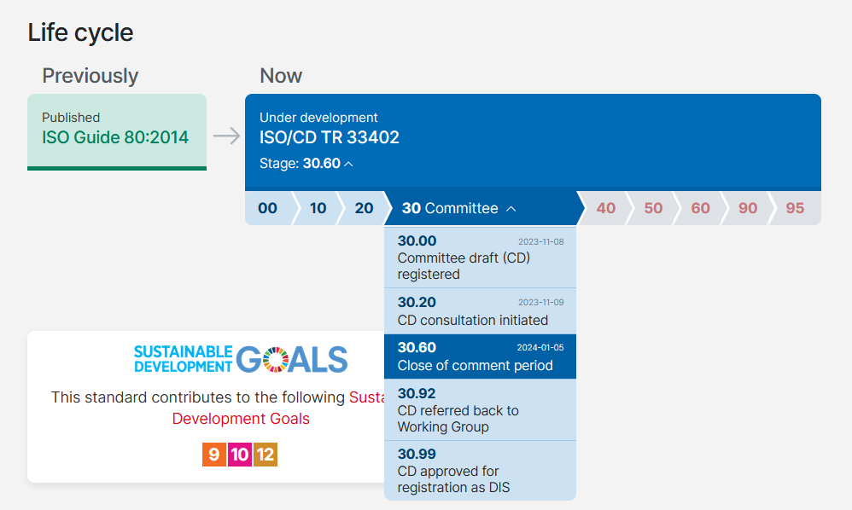
RM per controllo qualità si possono anche produrre internamente (in-house)
I requisiti dei materiali di riferimento per Controllo Qualità "interni" sono meno impegnativi di quelli per un materiale di riferimento certificato (CRM).
La preparazione dei materiali di riferimento per Controllo qualità "interni" comporta valutazioni di omogeneità e stabilità e una caratterizzazione limitata a fornire un'indicazione dei valori delle proprietà rilevanti e della loro variazione, prima dell’uso in quanto i criteri di qualità cui il materiale deve soddisfare sono funzionali a dimostrare che un sistema di misura è sotto controllo statistico.
Questi RM non garantiscono la riferibilità metrologica delle misure.
La produzione interna non esclude il rispetto dei requisiti di produzione previsti dalla UNI EN ISO 17034 e delle altre norme applicabili, in particolare quelli di competenza del personale e di idoneità delle risorse strumentali.

Slide 19
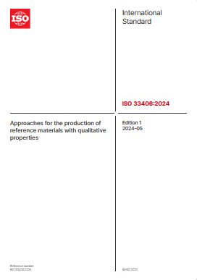
Materiali di Riferimento con proprietà qualitative
È una guida all'implementazione della norma ISO 17034 nella produzione di materiali di riferimento per assegnare valori di proprietà qualitativa, per esprimere le incertezze di tali valori e per definire la loro riferibilità metrologica.
Le proprietà qualitative, possono essere nominali (l'unico confronto che può essere fatto tra i valori della proprietà è se sono identici o diversi ) o ordinali (i confronti che possono essere fatti tra due valori della proprietà sono di ordine relativo, cioè se uno è inferiore, uguale o superiore all'altro).
La norma tratta solo i Materiali di Riferimento con proprietà nominali e sviluppa i seguenti temi:
caratterizzazione delle proprietà qualitative;
applicazione della riferibilità metrologica;
incertezza di misura e confidenza;
valutazione di omogeneità e stabilità;
valutazione della commutabilità.

Slide 20
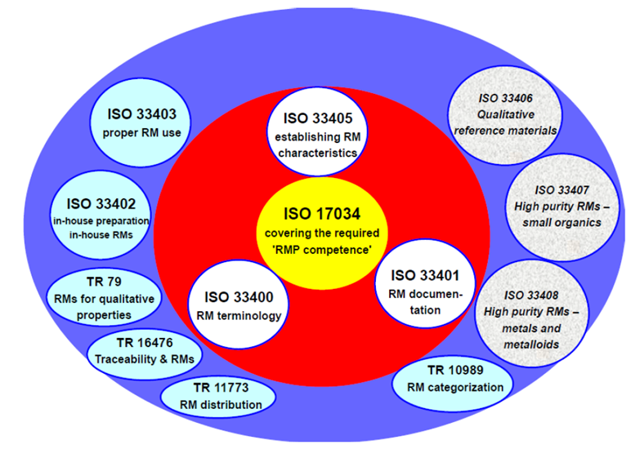
Situazione normativa
Da (ISO/REMCO) | A (ISO/TC 334) | Titolo
ISO Guide 30 | ISO 33400 | Reference materials — Selected terms and definitions
ISO Guide 31 | ISO 33401 | Reference materials — Contents of certificates, labels and accompanying documentation
ISO Guide 33 | ISO 33403 | Reference materials — Requirements and recommendations for use
ISO Guide 35 | ISO 33405 | Reference materials — Approaches for characterization and assessment of homogeneity and stability
ISO Guide 80 | ISO TR 33402 | Reference materials – Good practice in material processing
ISO Guide 85 (ISO TR 79) | ISO 33406 | Approaches for the production of reference materials with qualitative properties
ISO Guide 86 | ISO 33407 | Guidance for the production of pure organic substance certified reference materials
ISO Guide 87 | ISO 33408 | Guidance for the production of pure inorganic substance certified reference materials

